Slide 1


























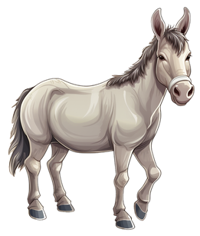


Д
П
Р
Ф
К
Ж
В
М
З
К
В
Л
С
Г
Д
М
Х
Т
В
Ш
Ч
К
В
З

